Slide 1
Pertemuan 6
Andri Sahata sitanggang

Slide 2
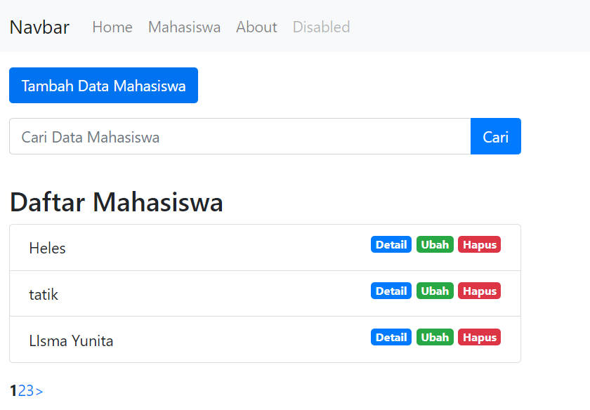
Pada aplikasi sebelumnya kita akan menambahkan pagination, tampilanya seperti berikut.
Menampilkan Pagination

